Slide 1

PHÒNG GIÁO DỤC VÀ ĐÀO TẠO QUẬN LONG BIÊN
TRƯỜNG THCS NGỌC LÂM
2
0
2
1
CHÀO MỪNG QUÝ THẦY CÔ VỀ DỰ GIỜ, THĂM LỚP 9A4

Slide 2

MỤC TIÊU BÀI HỌC
Củng cố và khắc sâu được kiến thức về rút gọn biểu thức chứa căn thức bậc hai, các phép biến đổi biểu thức chứa căn bậc hai, tìm điều kiện cho biểu thức
Giải quyết được các bài toán tổng hợp về rút gọn biểu thức, chứng minh đẳng thức và sử dụng được các kết quả đã rút gọn làm các bài toán có liên quan.
Giúp học sinh phát huy năng lực tính toán, năng lực giải quyết vấn đề, năng lực hợp tác, năng lực ngôn ngữ, năng lực tự học
1
2
3

Slide 3
Giáo viên:
SGK, kế hoạch bài dạy, thước thẳng, máy chiếu.
2. Học sinh:
SGK, thước thẳng, bảng nhóm.

Slide 4

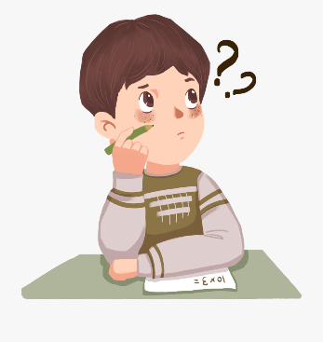


HOẠT ĐỘNG CÁ NHÂN
HOẠT ĐỘNG CẶP ĐÔI
HOẠT ĐỘNG NHÓM

Slide 5

KHỞI ĐỘNG

Slide 6
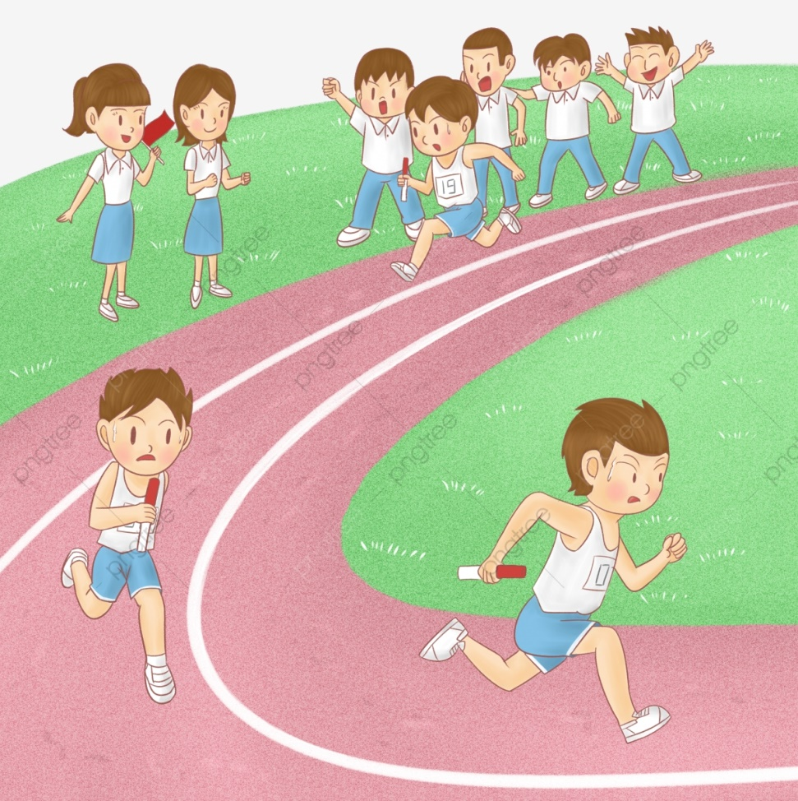
TRÒ CHƠI: TIẾP SỨC
Luật chơi:
HS xếp hàng theo 2 dãy bằng nhau.
Mỗi HS được dùng bút màu hoàn thành một chỗ trỗng trong bảng phụ rồi chạy về đưa bút cho bạn tiếp theo.
Thời gian 3 phút. Hết giờ hoặc đội nào xong trước sẽ kết thúc trò chơi.
Đội nào có nhiều đáp án đúng sẽ giành chiến thắng.

Slide 7


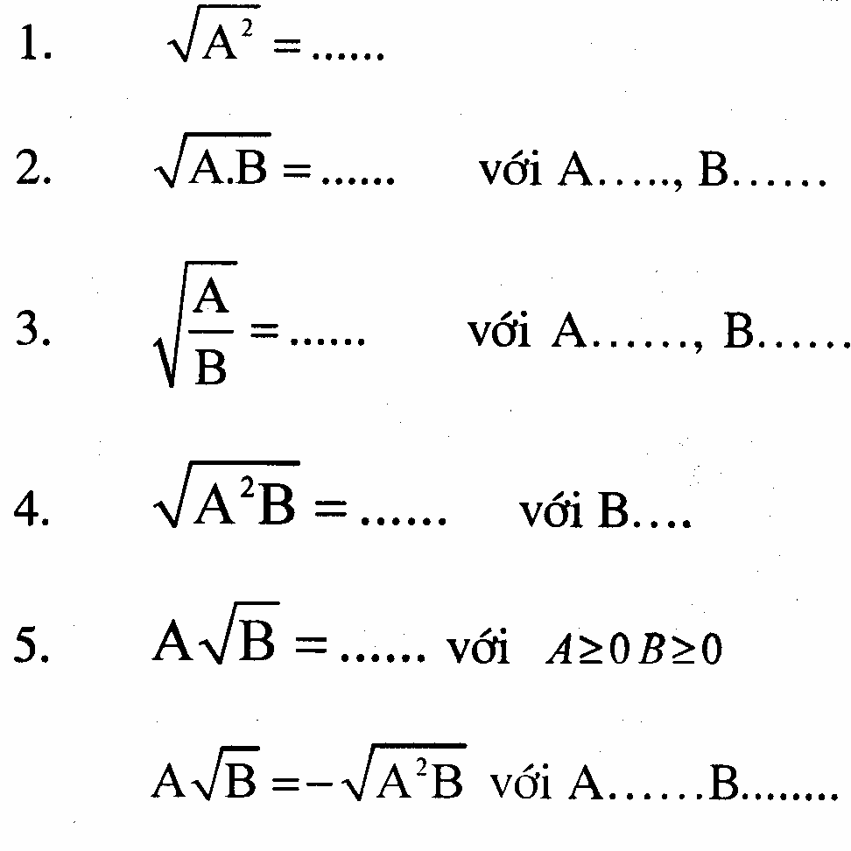
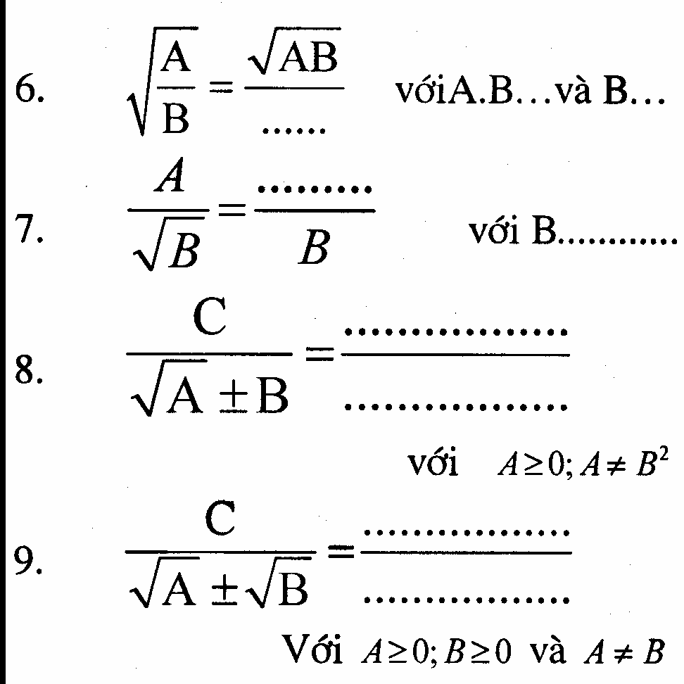
Hãy điền vào chỗ (........) để hoàn thành các công thức sau:

Slide 8




















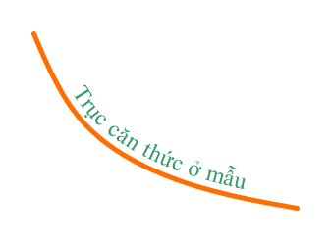










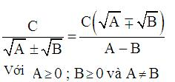

Slide 9
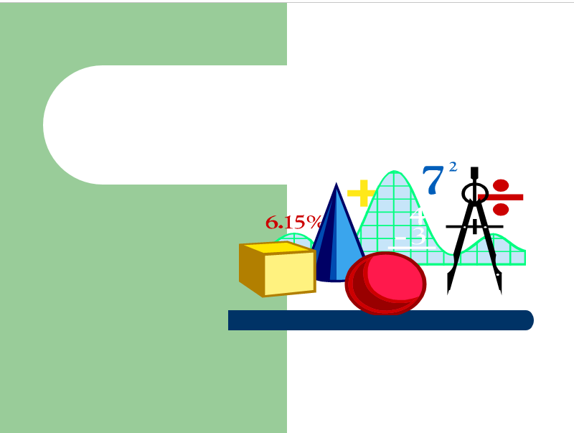
TIẾT 13: LUYỆN TẬP

Slide 10
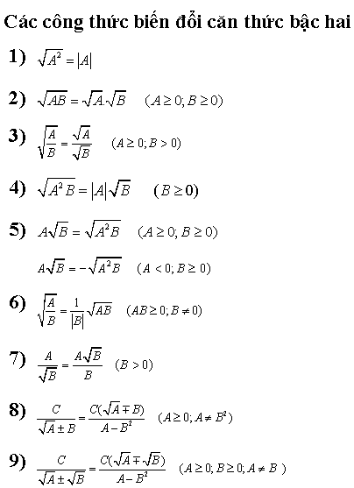

DẠNG 1: RÚT GỌN BIỂU THỨC
KHÔNG CHỨA BIẾN
Rút gọn các biểu thức sau:
YÊU CẦU:
+ Hoạt động nhóm 4 người
(khăn trải bàn)
+ Thời gian: 3 phút

Slide 11
TIẾT 13: LUYỆN TẬP
b)

Slide 12
DẠNG 2 : RÚT GỌN BIỂU THỨC CHỨA BIẾN
Các bước thực hiện phần rút gọn:
Bước 1: Tìm ĐKXĐ của biểu thức (nếu bài toán chưa cho).
Bước 2:Phân tích tử và mẫu thành nhân tử (rồi rút gọn nếu có thể.
Bước 3: Quy đồng, gồm các bước: chọn mẫu chung, tìm nhân tử phụ, nhân nhân tử phụ với tử số.
Bước 4: Bỏ ngoặc (bằng cách nhân đa thức hoặc dùng hằng đẳng thức).
Bước 5: Thu gọn: là cộng trừ các hạng tử đồng dạng.
Bước 6: Phân tích tử thành nhân tử (mẫu giữ nguyên).
Bước 7: Rút gọn.

Slide 13

CHỨNG MINH ĐẲNG THỨC
TÍNH GIÁ TRỊ CỦA BIỂU THỨC
CHỨNG MINH BIỂU THỨC THỎA MÃN TÍNH CHẤT NÀO ĐÓ
RÚT GỌN BIỂU THỨC CHỨA CĂN BẬC HAI
ĐỂ GIẢI CÁC BT PHỨC TẠP
TÌM ĐIỀU KIỆN CỦA BIẾN THỎA MÃN PT, BPT
TÌM GIÁ TRỊ CỦA BIẾN ĐỂ BIỂU THỨC CÓ GIÁ TRỊ NGUYÊN
TÌM GIÁ TRỊ LỚN NHẤT, GIÁ TRỊ NHỎ NHẤT CỦA BIỂU THỨC
BÀI TOÁN KHÁC

Slide 14
TIẾT 13: LUYỆN TẬP
Bài 1
Cho biểu thức:
Chứng minh rằng

Slide 15
TIẾT 13: LUYỆN TẬP
Lời giải:
Với

Slide 16

Sau khi rút gọn ta được:
với
Câu 1: Tìm giá trị của A khi
Câu 2: Tìm giá trị của x để
Câu 3: Tìm để
00:01
05:00
04:59
04:58
04:57
04:56
04:55
04:54
04:53
04:52
04:51
04:50
04:49
04:48
04:47
04:46
04:45
04:44
04:43
04:42
04:41
04:40
04:39
04:38
04:37
04:36
04:35
04:34
04:33
04:32
04:31
04:30
04:29
04:28
04:27
04:26
04:25
04:24
04:23
04:22
04:21
04:20
04:19
04:18
04:17
04:16
04:15
04:14
04:13
04:12
04:11
04:10
04:09
04:08
04:07
04:06
04:05
04:04
04:03
04:02
04:01
04:00
03:59
03:58
03:57
03:56
03:55
03:54
03:53
03:52
03:51
03:50
03:49
03:48
03:47
03:46
03:45
03:44
03:43
03:42
03:41
03:40
03:39
03:38
03:37
03:36
03:35
03:34
03:33
03:32
03:31
03:30
03:29
03:28
03:27
03:26
03:25
03:24
03:23
03:22
03:21
03:20
03:19
03:18
03:17
03:16
03:15
03:14
03:13
03:12
03:11
03:10
03:09
03:08
03:07
03:06
03:05
03:04
03:03
03:02
03:01
03:00
02:59
02:58
02:57
02:56
02:55
02:54
02:53
02:52
02:51
02:50
02:49
02:48
02:47
02:46
02:45
02:44
02:43
02:42
02:41
02:40
02:39
02:38
02:37
02:36
02:35
02:34
02:33
02:32
02:31
02:30
02:29
02:28
02:27
02:26
02:25
02:24
02:23
02:22
02:21
02:20
02:19
02:18
02:17
02:16
02:15
02:14
02:13
02:12
02:11
02:10
02:09
02:08
02:07
02:06
02:05
02:04
02:03
02:02
02:01
02:00
01:59
01:58
01:57
01:56
01:55
01:54
01:53
01:52
01:51
01:50
01:49
01:48
01:47
01:46
01:45
01:44
01:43
01:42
01:41
01:40
01:39
01:38
01:37
01:36
01:35
01:34
01:33
01:32
01:31
01:30
01:29
01:28
01:27
01:26
01:25
01:24
01:23
01:22
01:21
01:20
01:19
01:18
01:17
01:16
01:15
01:14
01:13
01:12
01:11
01:10
01:09
01:08
01:07
01:06
01:05
01:04
01:03
01:02
01:01
01:00
00:59
00:58
00:57
00:56
00:55
00:54
00:53
00:52
00:51
00:50
00:49
00:48
00:47
00:46
00:45
00:44
00:43
00:42
00:41
00:40
00:39
00:38
00:37
00:36
00:35
00:34
00:33
00:32
00:31
00:30
00:29
00:28
00:27
00:26
00:25
00:24
00:23
00:22
00:21
00:20
00:19
00:18
00:17
00:16
00:15
00:14
00:13
00:12
00:11
00:10
00:09
00:08
00:07
00:06
00:05
00:04
00:03
00:02

Slide 17
Câu 1:
Với (thỏa mãn điều kiện) thì
Câu 2:
(TMĐK)
Vậy với thì
Câu 3:
 | Không tồn tại | Không tồn tại | Không tồn tại | 0 (TMĐK)
Vậy với thì

Slide 18
Sau khi rút gọn ta được:
với
Các dạng khác:
- Tìm giá trị lớn nhất của biểu thức A.
- So sánh biểu thức với một số hoặc một biểu thức khác: So sánh A với số 1.
- Tìm x để biểu thức bằng (lớn hơn hoặc bằng) một biểu thức: Tìm x để
- Tìm x để
Ngoài các dạng câu hỏi trên, chúng ta có thể đặt thêm các dạng câu hỏi phụ nào cho bài toán?
Lưu ý: Các dạng toán này sẽ nghiên cứu ở bài sau

Slide 19

LUYỆN TẬP - VẬN DỤNG

Slide 20







TIÊU DIỆT
CORONA VIRUS
1
2
3
4
PLAY

Slide 21

GIỚI THIỆU
Dịch virus Corona, còn được gọi là dịch viêm phổi cấp do chủng mới của virus corona hay dịch viêm phổi Vũ Hán (bệnh được gọi chính thức là COVID-19 bởi WHO) là một dịch bệnh truyền nhiễm gây ra bởi virus SARS 2 (SARS-CoV 2) đang ảnh hưởng đến toàn thế giới, bắt đầu bùng phát vào giữa tháng 12 năm 2019 tại thành phố Vũ Hán.

Slide 22

CÁCH CHƠI
- Giả sử với mỗi câu trả lời đúng, em sẽ tiêu diệt được một khuẩn virus corona.
- Hãy tiêu diệt hết tất cả các khuẩn virus này và giúp thế giới của chúng ta trở nên an toàn hơn.
- Thời gian suy nghĩ cho các câu là 20 giây
- Các em sẽ hoạt động nhóm và hoàn thiện vào phiếu bài tập.
- Chúc các em thành công!

Slide 23





20
19
18
17
16
15
14
13
12
11
10
09
08
07
06
05
04
03
02
01
00
Câu 1: Rút gọn biểu thức
A.
B.
C.
D.

Slide 24
20
19
18
17
16
15
14
13
12
11
10
09
08
07
06
05
04
03
02
01
00
Câu 2: Giá trị của biểu thức bằng:
A.
B.
C.
D.

Slide 25
20
19
18
17
16
15
14
13
12
11
10
09
08
07
06
05
04
03
02
01
00
Câu 3: Rút gọn (a ≥ 0) ta được kết quả:
A.
B.
C.
D.

Slide 26
20
19
18
17
16
15
14
13
12
11
10
09
08
07
06
05
04
03
02
01
00
Câu 4: Biểu thức liên hợp của là:
A.
B.
C.
D.

Slide 27
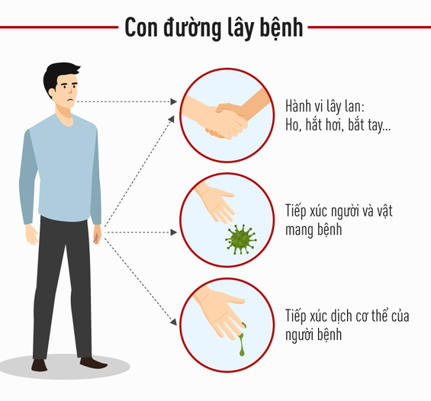



Virus Covid-19

Slide 28
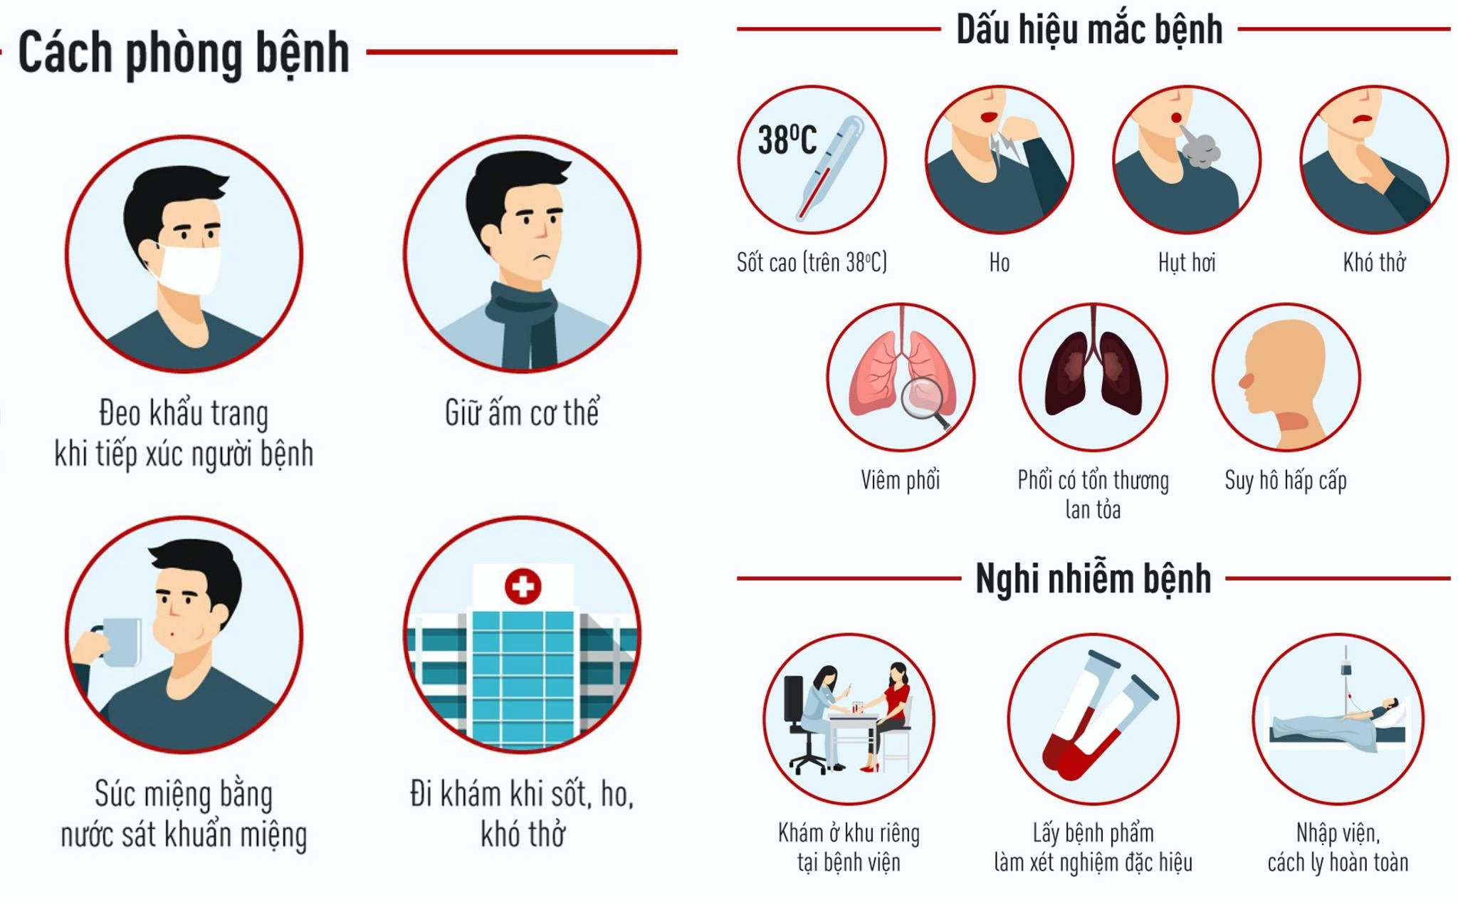

Slide 29
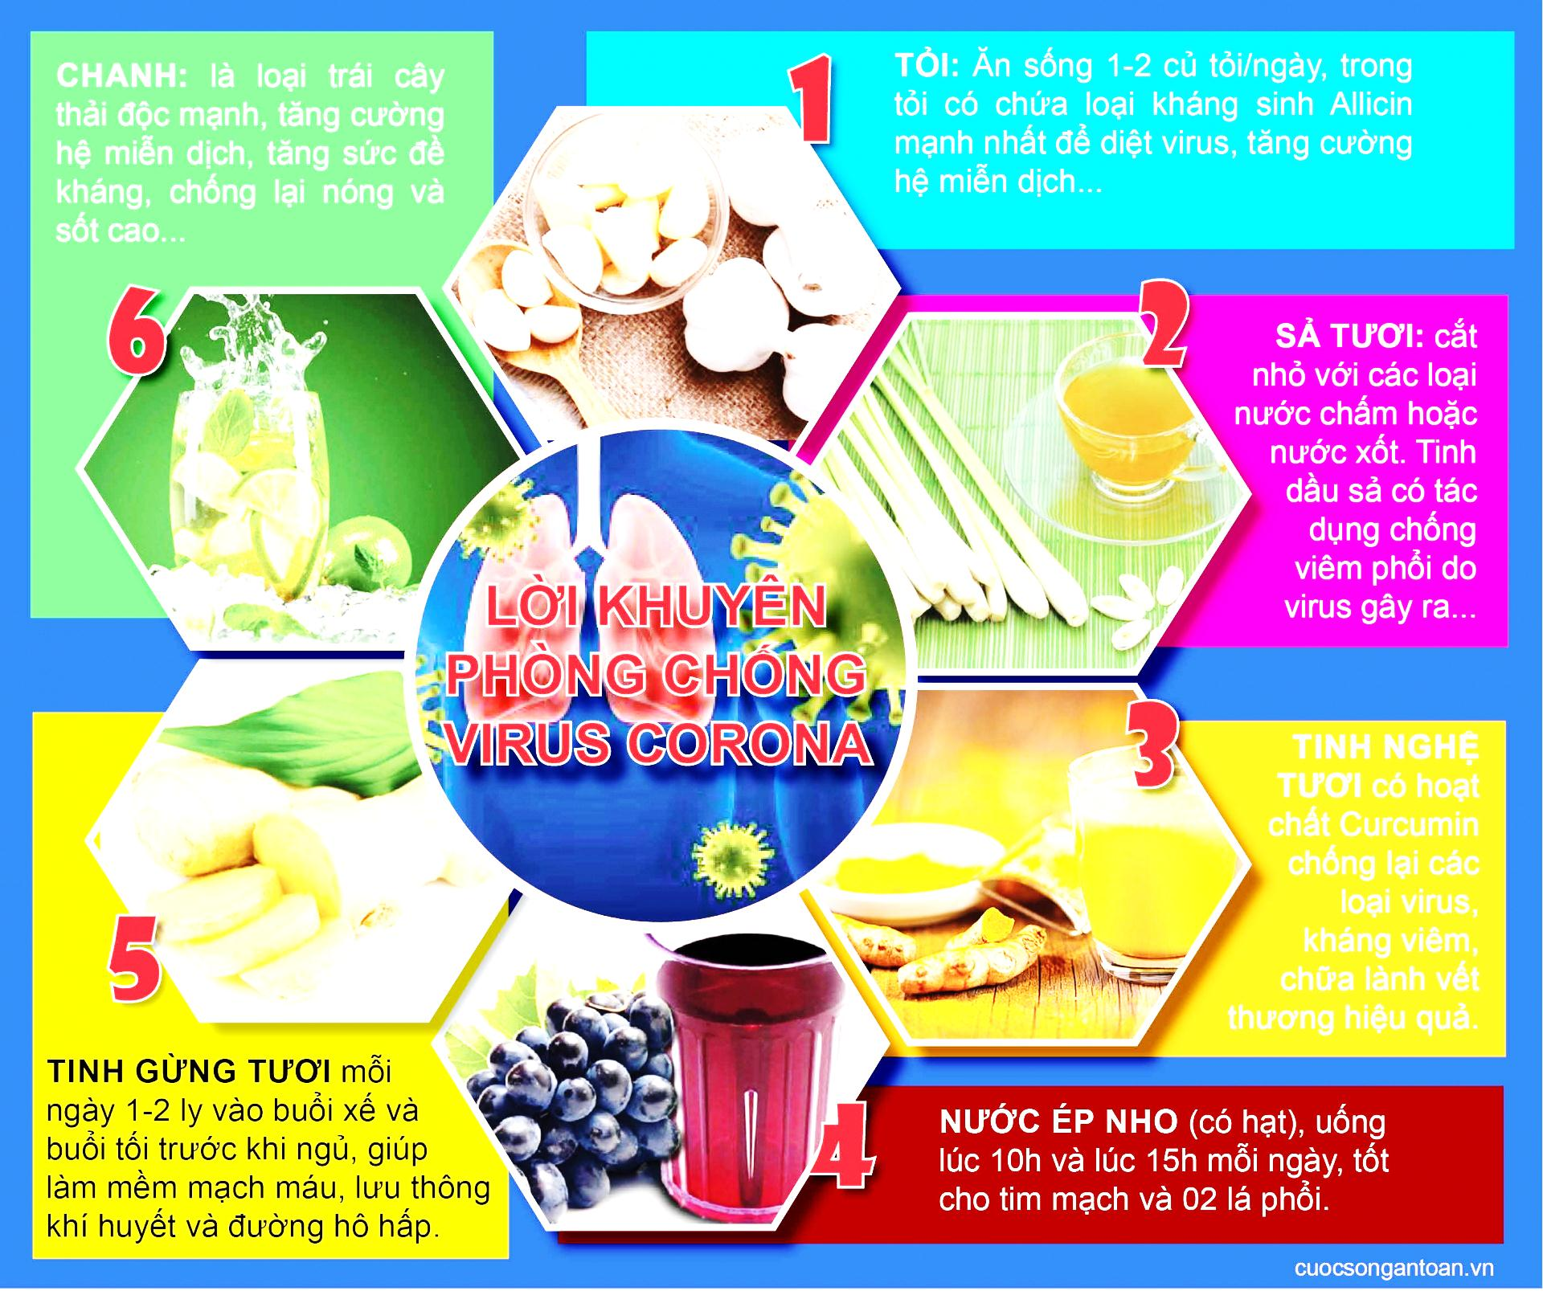

Slide 30

TIẾT 13: LUYỆN TẬP
DẶN DÒ - VỀ NHÀ
Xem lại kiến thức đã học
Làm các bài tập 80-87 SBT, bài toán mở rộng.
Chuẩn bị tiết học sau: Căn bậc ba

Slide 31
TIẾT 13: LUYỆN TẬP
BÀI TẬP VỀ NHÀ
Câu 1 (Đề thi Bình Định năm 2021)
Cho biểu thức:
với
Rút gọn biểu thức P
Tìm giá trị của P khi
Câu 2 ( Đề thi tỉnh Thanh Hóa 2021)
Cho biểu thức:
với
Rút gọn biểu thức B
Tìm các giá trị của x để

Slide 32
CẢM ƠN THẦY CÔ VỀ DỰ GIỜ THĂM LỚP!

